Slide 1
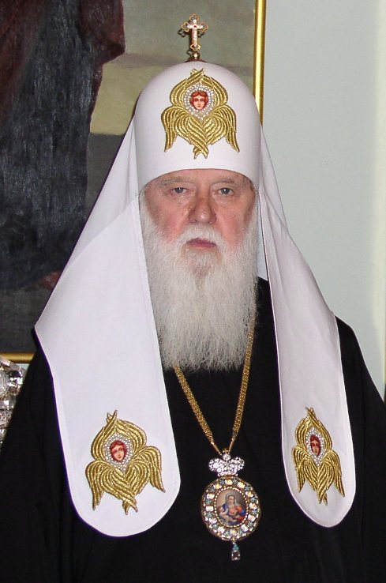
МИТРОПОЛИТ ФІЛАРЕТ
(Святіший Патріарх Київський і всієї Руси-України Філаре́т)
23 січня 1929 –
н. ч.

Slide 2
НАГОРОДИ
Орден Свободи (23 січня 2009) — за багатолітню плідну церковну діяльність та утвердження ідеалів духовності, милосердя і злагоди в суспільстві
Орден князя Ярослава Мудрого:
I ступеня (22 липня 2008) — за визначний особистий внесок в утвердження духовності, гуманізму та милосердя, багаторічну плідну церковну діяльність та з нагоди 1020-річчя хрещення Київської Русі
II ступеня (18 жовтня 2006) — за визначний особистий внесок у розбудову помісної православної церкви в Україні, багатолітню церковну діяльність в утвердження ідеалів духовності, милосердя і міжконфесійної злагоди в суспільстві
III ступеня (23 січня 2004) — за визначний особистий внесок в утвердження православ'я в Україні, розвиток міжконфесійних зв'язків, багаторічну плідну релігійну, миротворчу і благодійну діяльність та з нагоди 75-річчя від дня народження
IV ступеня (25 червня 2002) — за визначні особисті заслуги перед Україною в сфері державно-церковних відносин, багаторічну плідну релігійну діяльність
V ступеня (21 серпня 1999) — за багаторічну плідну церковну діяльність, вагомий особистий внесок в утвердження засад християнської моралі в суспільстві
Відзнака Президента України — Хрест Івана Мазепи (20 січня 2010) — за визначний особистий внесок у духовне збагачення українського народу, багатолітню плідну церковну діяльність
У 2010 році Прем'єр-міністр України Юлія Тимошенко вручила Святішому Владиці найвищу урядову нагороду — Почесну грамоту Кабінету міністрів України.

Slide 3
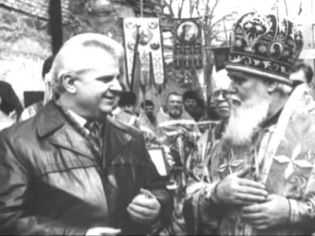
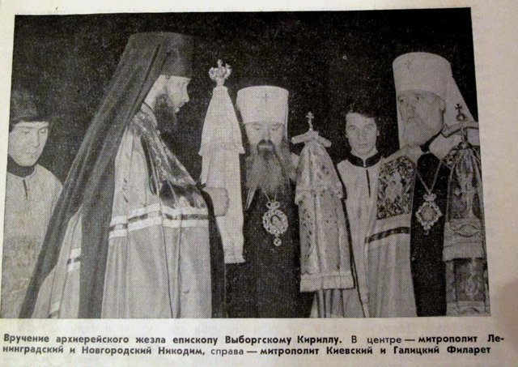

Slide 4
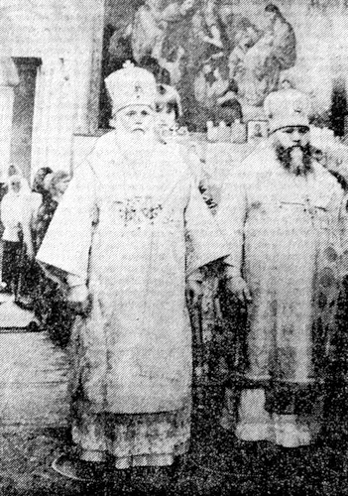
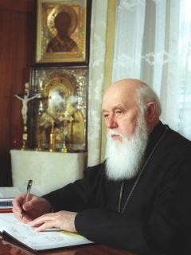
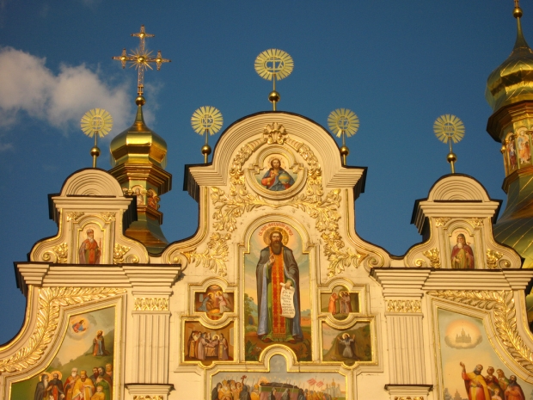

Slide 5
